Slide 1
«Солдатами не рождаются»
Над презентацией работала Марчихина Анастасия, ученица 11 класса. Руководитель работы Павлова С.П, учитель математики и информатики

Slide 2
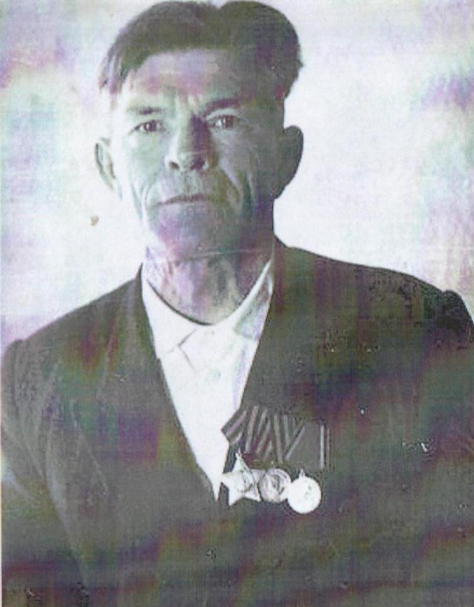
Герчин Иван Петрович
1916 – 1996 г.

Slide 3
Биография
Родился 2 августа 1916 года в д. Чёлки, Ребольский район.
Получил начальное образование. Закончил 4 класса в д. Чёлки. Закончил школу в 1928 году.
Состоял ли в рядах ВЛКСМ, был членом ВЛКСМ с 1931 года.
Воевал на Карельском фронте в составе 337-ого стрелкового полка, сапёрной роты, 27 дивизии.
С 1943 года лечился в госпитале в городе Архангельске.
Находился в окружении в районе Вирда, участвовал в боях за Андронову гору.

Slide 4
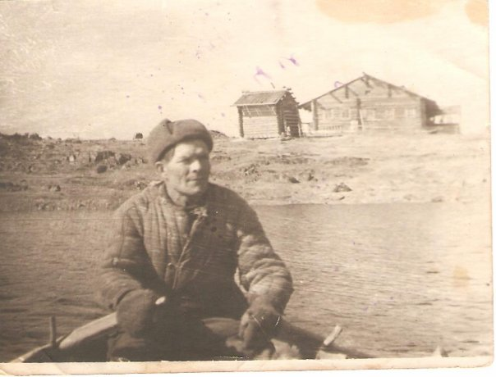

Slide 5
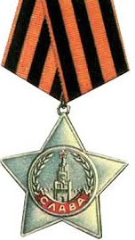
Награды
Ордена:
«Славы 3 степени»

Slide 6
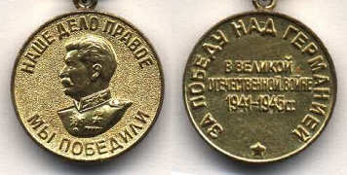
Медали:
«За победу над Германией в Великой
Отечественной войне»

Slide 7
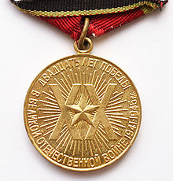
«20 лет Победы»

Slide 8
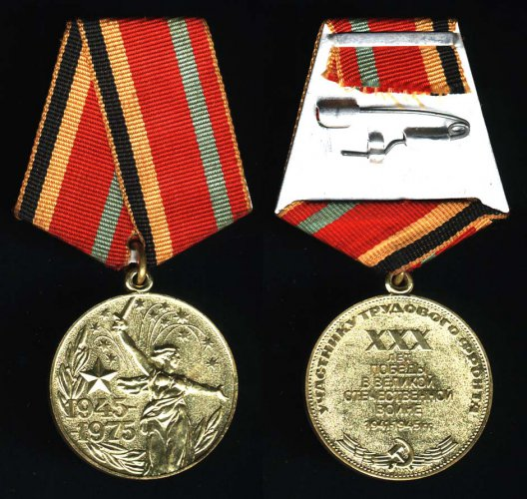
«30 лет Победы»

Slide 9
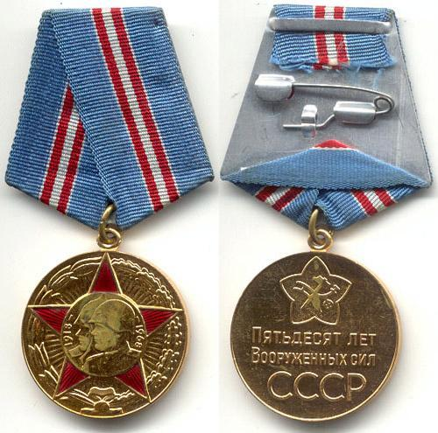
«50 лет вооружённым силам СССР»

Slide 10
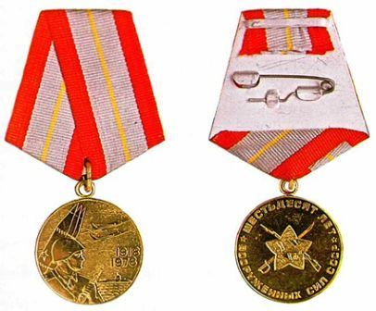
«60 лет вооружённым силам СССР»

Slide 11
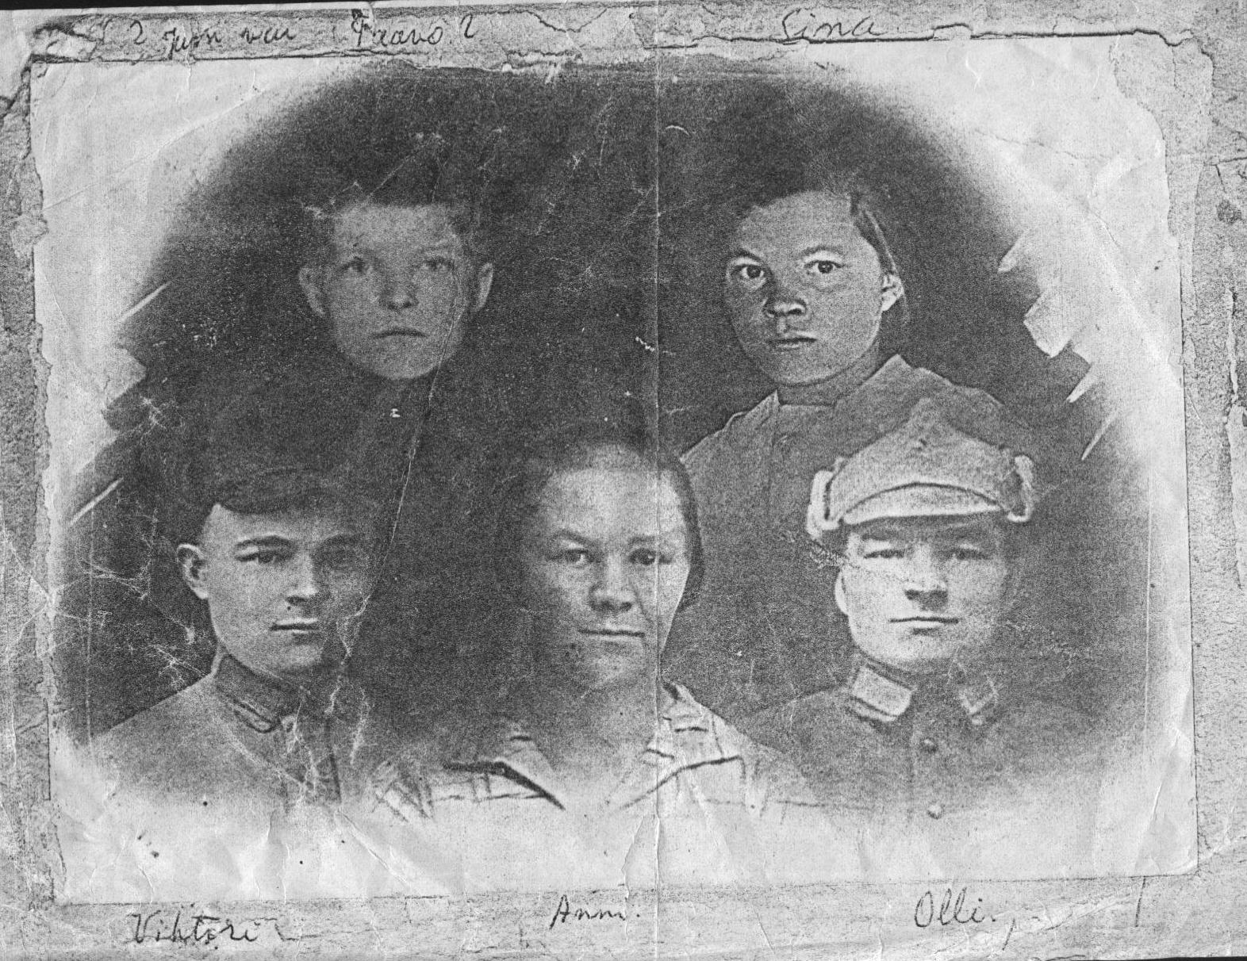
в довоенное время
Жил в с. Реболы, на ул. Озёрная, д.12
разнорабочий в колхозе д. Гафостров
Занимал должность вальщик леса

Slide 12
Поклон ветеранам ВОВ
Сердце словно опалило – Седина в висках. Прошлое рекой уплыло, Но душа в слезах. В бой за Родину солдаты Шли за шагом шаг. Верили в Победу свято – Не сломил их враг. Стон стоял по всей России: Голод, пытки, страх. Смерть косой людей косила В сёлах, городах. Отступали в сорок первом С ужасом в груди: – Автоматы, танки, где вы? С чем же в бой идти?
Погибали в мясорубке: Фрицы шли стеной… Но не знали немцы русских, Ждал их страшный бой. За берёзы и пригорки, За родимый дом. За Кавказ, Кубань и Волгу, За великий Дон. Всем солдатам воевавшим Низкий наш поклон... По солдатам, в битве павшим, – Колокольный звон...
(Ю. Друнина)

Slide 13
Спасибо за внимание

